Slide 1

ĐỒ ÁN CƠ SỞ NGÀNH
HỌC KỲ I, NĂM HỌC 2023 – 2024
TÌM HIỂU VÀ XÂY DỰNG HỆ THỐNG QUẢN LÝ
THIẾT BỊ DẠY HỌC TẠI TRƯỜNG TRUNG HỌC PHỔ THÔNG
Giảng viên hướng dẫn:
Ths. Nguyễn Thừa Phát Tài
Sinh viên thực hiện:
Lê Thị Ngọc Hân
Mssv: 110121249
Lớp: DA21TTC

Slide 2
CHƯƠNG 1 GIỚI THIỆU ĐỀ TÀI
NỘI DUNG CHÍNH
CHƯƠNG 2 THIẾT KẾ CƠ SỞ DỮ LIỆU
CHƯƠNG 3 CÀI ĐẶT ỨNG DỤNG
KẾT LUẬN
HƯỚNG PHÁT TRIỂN

Slide 3
LÝ DO CHỌN ĐỀ TÀI
CHƯƠNG 1 GIỚI THIỆU ĐỀ TÀI
- Ngày nay, việc quản lý thiết bị tại một số trường còn bằng sổ sách giấy tờ đã cũ, tốn nhiều thời gian, công sức và nhân lực
- Công nghệ thông tin hiện nay đã phát triển vượt bậc bởi tốc độ xử lý và khả năng lưu trữ khối lượng lớn dữ liệu
- Nắm bắt tình hình hiện nay, việc ứng dụng công nghệ thông tin vào công việc quản lý nhằm đạt hiệu quả cao giúp tiết kiệm thời gian, chi phí và nguồn nhân lực

Slide 4
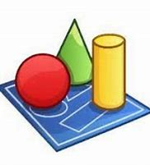



PHƯƠNG PHÁP THỰC HIỆN
CHƯƠNG 1 GIỚI THIỆU ĐỀ TÀI
Phân tích thiết kế hệ thống bằng công cụ PowerDesign
Tìm hiểu ngôn ngữ SQL Server để thiết kế cơ sở dữ liệu cho hệ thống
Tìm hiểu ngôn ngữ C#
Tìm hiểu Visual Studio để thiết kế và xây dựng chương trình

Slide 5
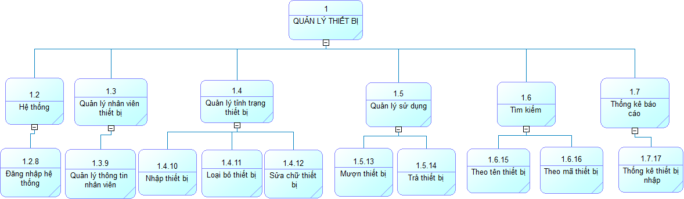
CHỨC NĂNG CỦA HỆ THỐNG
CHƯƠNG 1 GIỚI THIỆU ĐỀ TÀI

Slide 6
CÁC THỰC THỂ, THUỘC TÍNH
CHƯƠNG 2 THIẾT KẾ CƠ SỞ DỮ LIỆU
NHAN_VIEN (manv, tennv, ngaysinh, gioitinh, diachi, sdt_nv, CCCD, taikhoan, matkhau, quyen)
THIET_BI (Matb, Tentb, Ngaynhap, Soluongmua, NCC, Baohanh, Giamua, Tinhtrang, Ghichu)
PHIEU_MUON (id, Nguoimuon, Gioitinh, CCCD, Sdt, Ngaymuon, Camuon, TenPhong, Soluong, Tentb, manv, Ghichu, Matb)
PHIEU_TRA (mapt, Nguoitra, Gioitinh, CCCD, Sdt, Ngaytra, Catra, TenPhong, Soluong, Tentb, manv, Ghichu, Matb)
PHIEU_NHAP (Mapn, Tentbm, Soluongnhap, NCC, Gianhap, Ngaynhap, manv, Ghichu

Slide 7
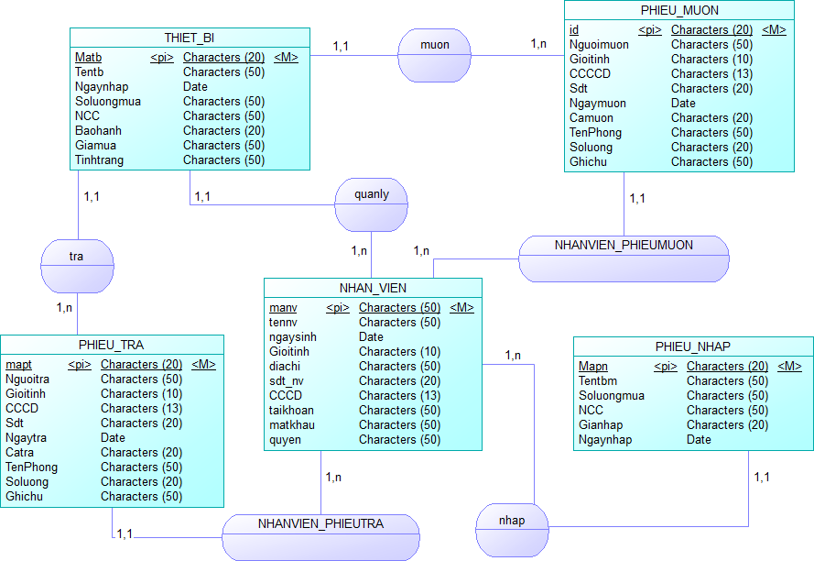
MÔ HÌNH QUAN NIỆM DỮ LIỆU (ERD)
CHƯƠNG 2 THIẾT KẾ CƠ SỞ DỮ LIỆU

Slide 8
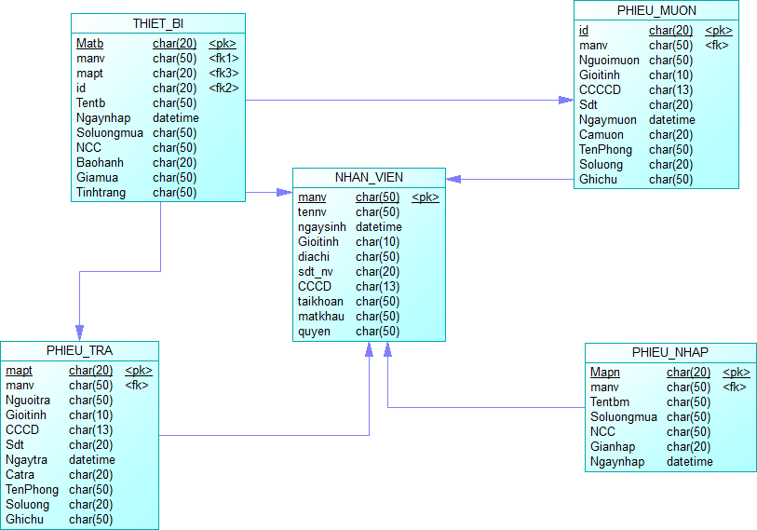
MÔ HÌNH VẬT LÝ
CHƯƠNG 2 THIẾT KẾ CƠ SỞ DỮ LIỆU

Slide 9
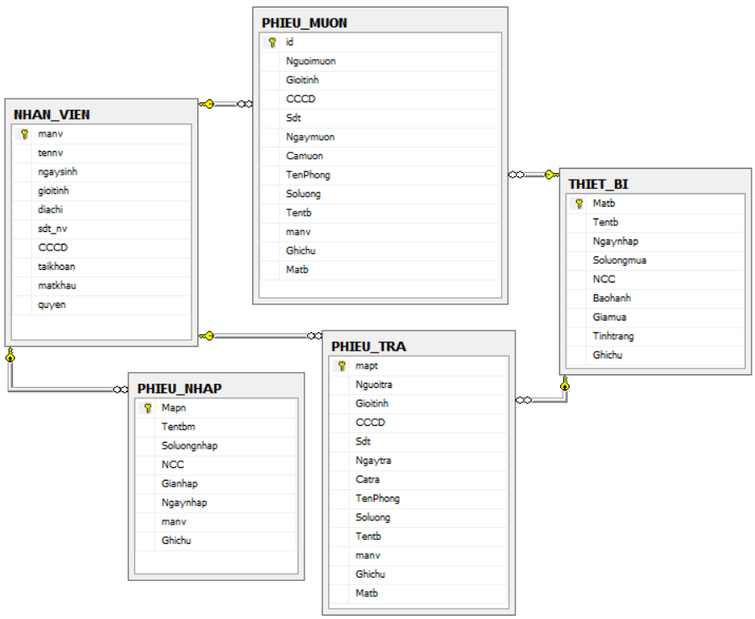
MÔ HÌNH RÀNG BUỘC DỮ LIỆU
CHƯƠNG 2 THIẾT KẾ CƠ SỞ DỮ LIỆU

Slide 10
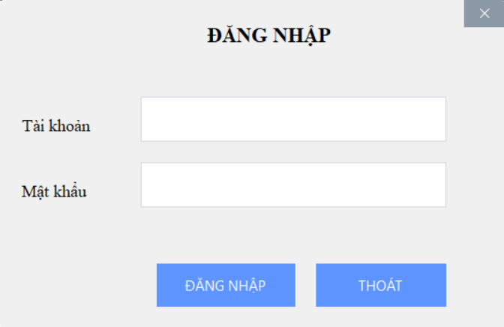
GIAO DIỆN ĐĂNG NHẬP
CHƯƠNG 3 CÀI ĐẶT ỨNG DỤNG

Slide 11
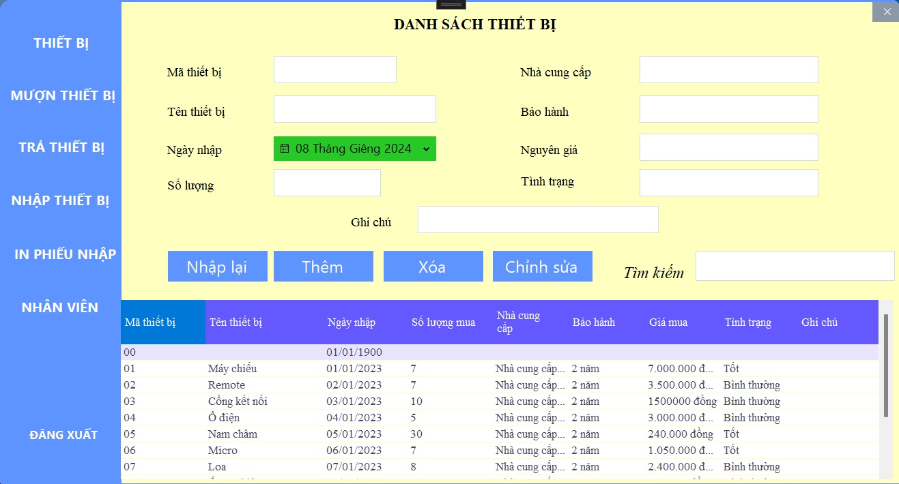
GIAO DIỆN DANH SÁCH THIẾT BỊ
CHƯƠNG 3 CÀI ĐẶT ỨNG DỤNG

Slide 12
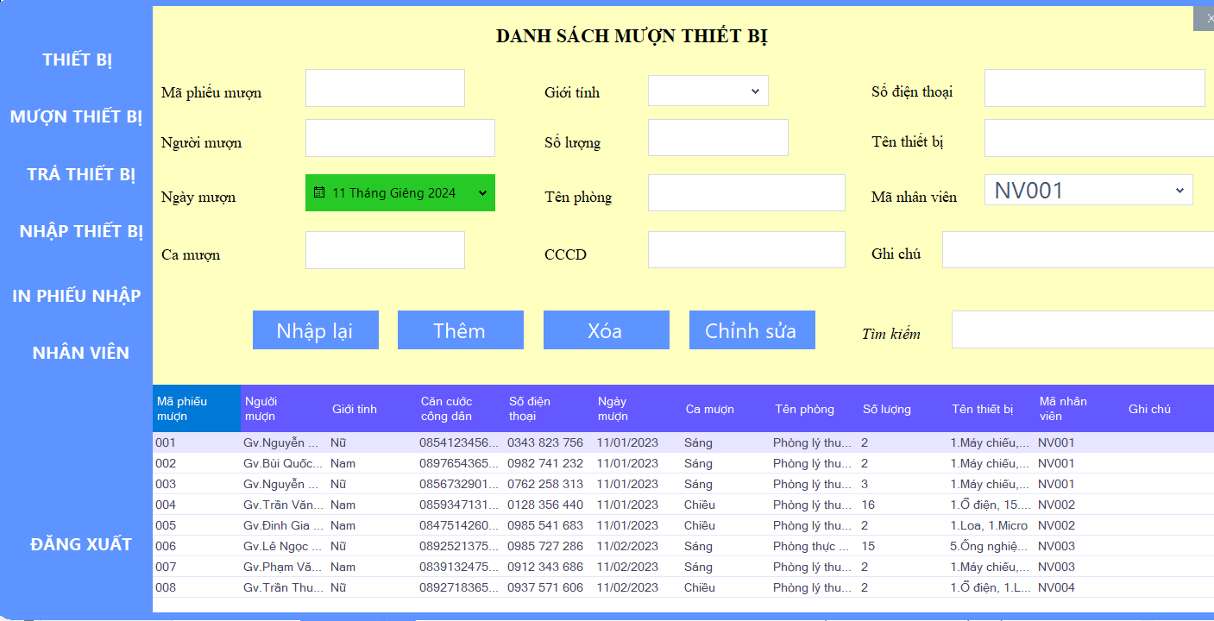
GIAO DIỆN MƯỢN THIẾT BỊ
CHƯƠNG 3 CÀI ĐẶT ỨNG DỤNG

Slide 13
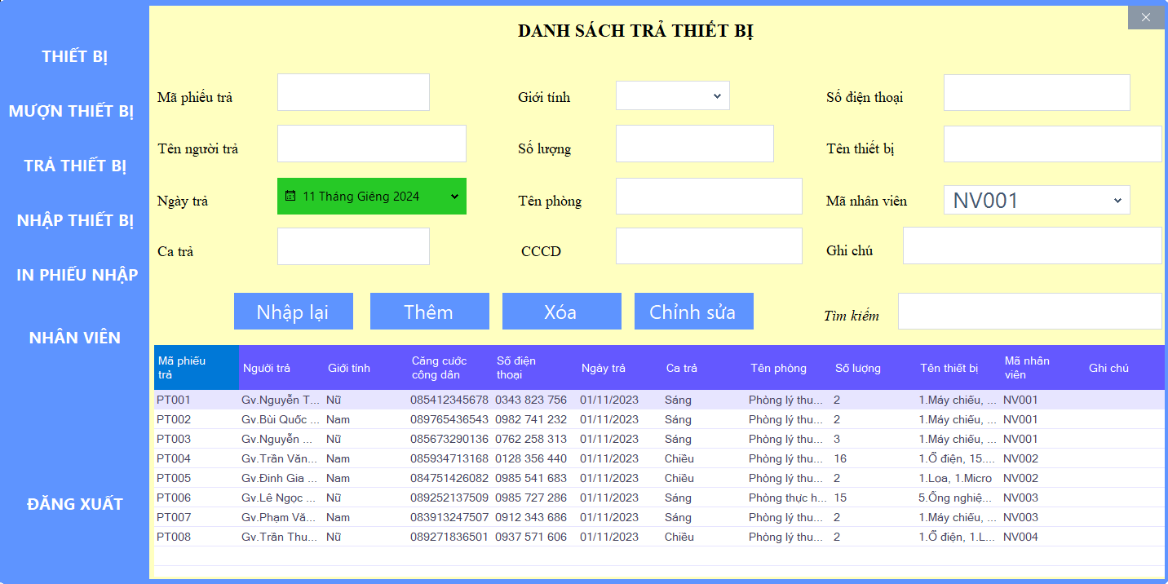
GIAO DIỆN TRẢ THIẾT BỊ
CHƯƠNG 3 CÀI ĐẶT ỨNG DỤNG

Slide 14
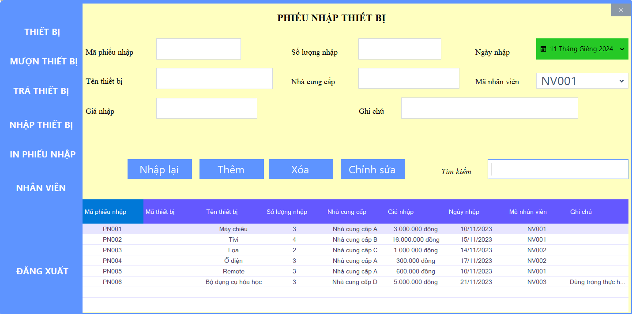
GIAO DIỆN NHẬP THIẾT BỊ
CHƯƠNG 3 CÀI ĐẶT ỨNG DỤNG

Slide 15
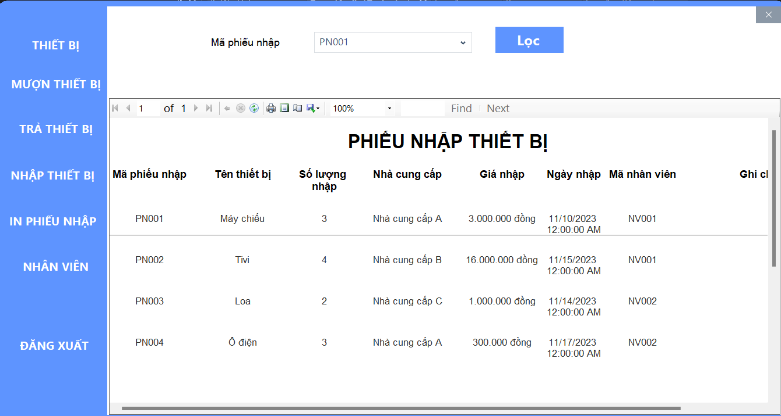
GIAO DIỆN IN PHIẾU NHẬP THIẾT BỊ
CHƯƠNG 3 CÀI ĐẶT ỨNG DỤNG

Slide 16
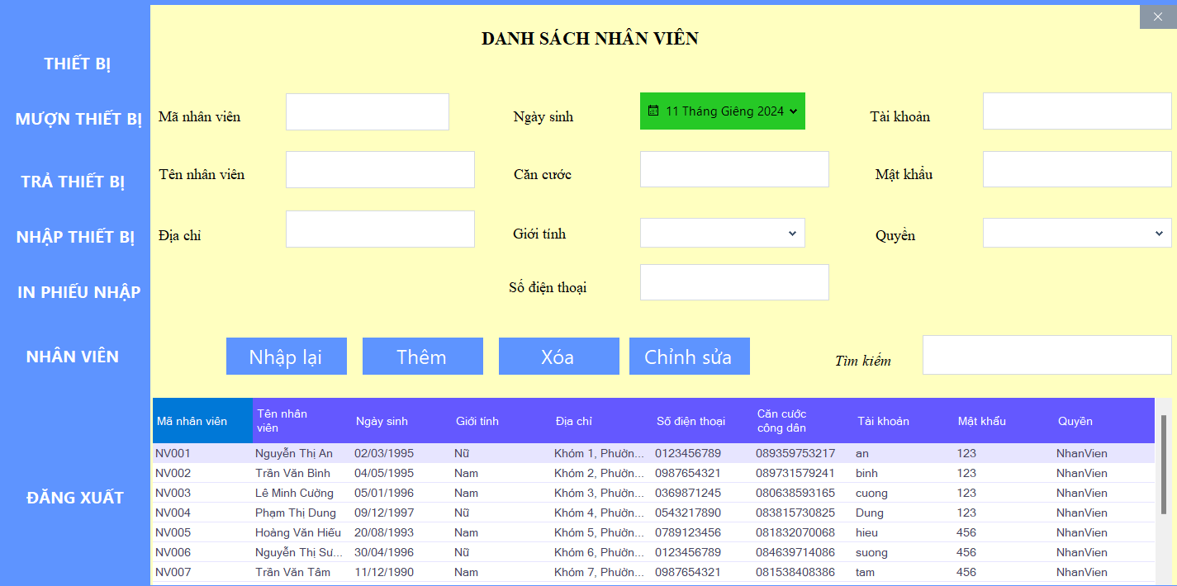
GIAO DIỆN NHÂN VIÊN
CHƯƠNG 3 CÀI ĐẶT ỨNG DỤNG

Slide 17
KẾT LUẬN
Kết quả đạt được:
Dựa vào những kiến thức đã học, nhóm chúng em đã thiết kế được:
+ Các mô hình như: ERD, BFD, DFD,..
+ Tạo được một cơ sở dữ liệu.
+ Thiết kế được ứng dụng với các chức năng dễ sử dụng.
Hạn chế:
+ Các chức năng còn hạn chế và chưa được tối ưu
+ Giao diện chưa được đẹp mắt
+ Một số ràng buộc và xử lý chưa được rõ ràng.

Slide 18
HƯỚNG PHÁT TRIỂN
- Phát triển ứng dụng thêm các chức năng hoàn chỉnh đáp ứng nhu cầu người dùng
- Tối ưu hóa hệ thống
- Hoàn thiện các kỹ năng có thể xử lý các lỗi có thể xảy ra ngoài ý muốn của ứng dụng

Slide 19

CẢM ƠN QUÝ THẦY CÔ ĐÃ LẮNG NGHE

